Slide 1
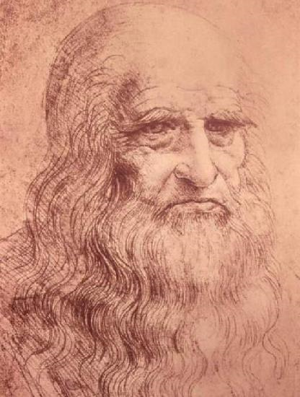
ЛЕОНАРДО ДА ВИНЧИ
Выполнила ученица 7 «б» класса
Кишенина Олеся

Slide 2
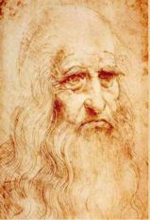
Леонардо да Винчи - великий итальянский художник ,живописец, скульптор, архитектор, учёный , изобретатель, писатель, один из крупнейших представителей искусства Высокого Возрождения. Леонардо не имел фамилии; «да Винчи» означает просто «родом из городка Винчи». Полное его имя - Леонардо ди сер Пьеро да Винчи то есть «Леонардо, сын господина Пьеро из Винчи».

Slide 4
Юность
Леонардо имел хороших учителей, но более всего учился у самого себя. Необычайная разносторонность его натуры обнаружилась еще в ранней молодости. С детства он рисовал, писал и вычислял шутя. Кроме наук и искусств, он в молодости много занимался физическими упражнениями, превосходно ездил верхом, отлично косил и рубил дрова. Отличный товарищ в кругу молодых людей, Леонардо имел многих друзей, но еще больше того любил общество прекрасных флорентинок, у которых пользовался большим успехом.

Slide 5
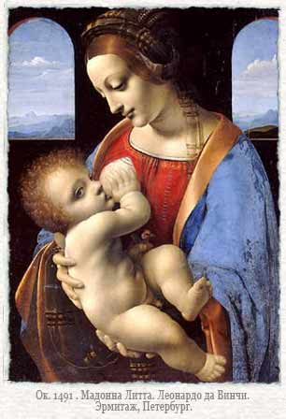
Люди жадно ловили каждое его слово, а рассказанные им занимательные истории передавались из уст в уста и переходили по наследству от отца к сыну. До сих пор в итальянских деревнях в ходу некоторые сказки, давно ставшие народными, а людям невдомек, что когда - то они были сочинены самим Леонардо да Винчи.

Slide 6
Леонардо как художник
Уже первые его полотна - «Благовещение», «Мадонна Бенуа», «Поклонение волхвов» - дали понять, что в Италии появился великий художник. В это же время он глубоко и досконально изучает анатомию человека и животных. Творец «Тайной вечери» и «Джоконды» проявил себя и как писатель, рано осознав необходимость теоретического обоснования художнической практики. «Благосвещение» «Мадонна Бенуа»

Slide 7
Леонардо как изобретатель
Величайший ученый своего времени, Леонардо да Винчи обогатил догадками и наблюдениями почти все области знания. Но как удивился бы гений, узнай он, что многочисленные его изобретения используются даже спустя стольких лет после его рождения. Он создал проект водолазного костюма, акваланг, устройство, способное сжимать воздух и прогонять его по трубам, спасательный круг, перепончатые перчатки, которые со временем превратились в общеизвестные ласты. Один из самых знаменитых рисунков Леонардо представляет древние разработки автомобиля. Исследователи доказали, что именно Леонардо да Винчи принадлежат «авторские права» на парашют, вертолет, пулемет и массу других механизмов, без которых невозможно представить современную цивилизацию.

Slide 8
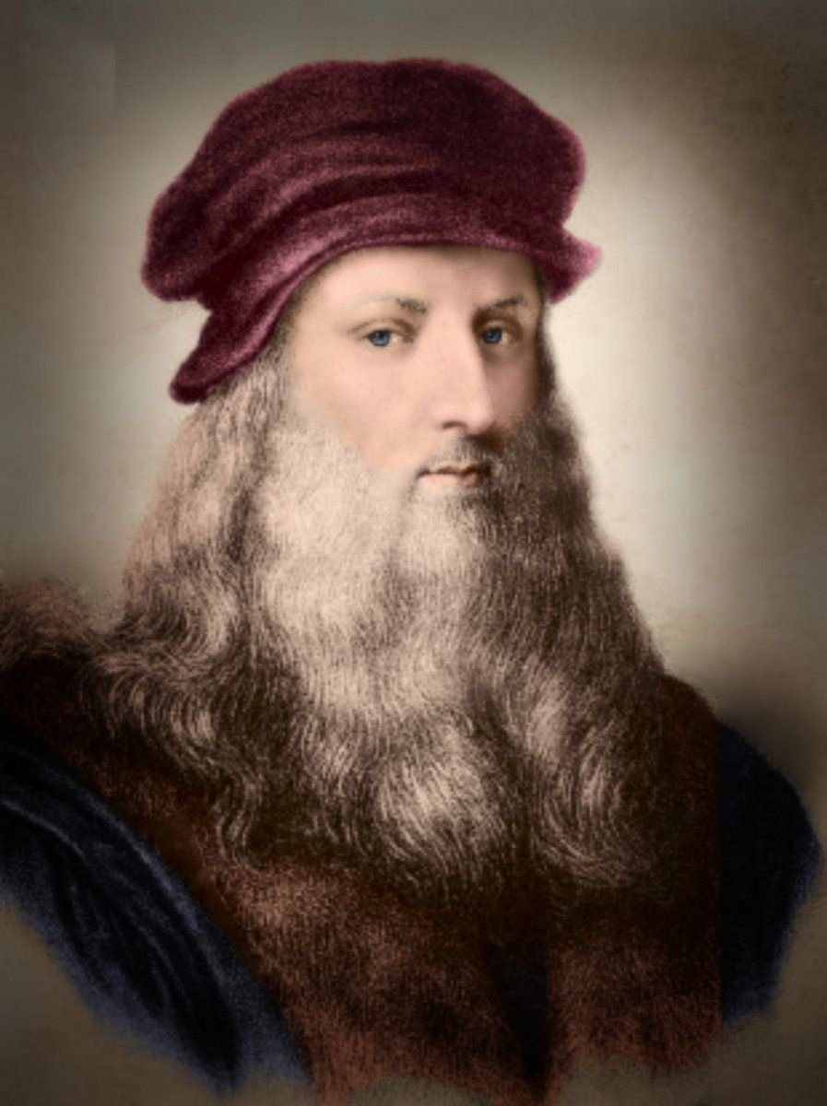
Смерть гения
23 апреля 1519 года Леонардо да Винчи составил завещание, а 2 мая скончался в окружении учеников и своих шедевров. Леонардо да Винчи был похоронен в замке Амбуаз. На могильной плите была выбита надпись: «В стенах этого монастыря покоится прах Леонардо из Винчи, величайшего художника, инженера и зодчего Французского королевства». Леонардо оставил после себя огромное количество чертежей, рисунков и дневниковых записей. Весь архив он завещал любимому ученику Франческо Мельци. Мельци всю жизнь готовил документы к публикации, но ранняя смерть помешала его планам. Архив гения распался на части, и смысл записей оказался утраченным. Сохранилось около семи тысяч страниц, исписанных рукой Леонардо. При этом считается, что треть из архива не сохранилась до наших дней. Потеря Леонардо сверх меры опечалила всех, кто его знавал, ибо не было никогда человека, который принес бы столько чести искусству живописи. Это мастер, который поистине с великой пользой для человечества прожил всю свою жизнь. Да все его творчество - сплошные вопросы, отвечать на которые можно всю жизнь, да и последующим поколениям останется.

